Slide 1
Is het vasculitis of vasculopathie?
Jeffrey Damman
Dermatopatholoog
Erasmus Medisch Centrum Rotterdam

Slide 2
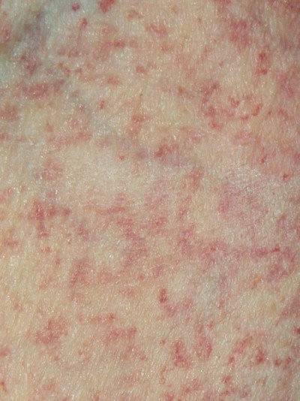
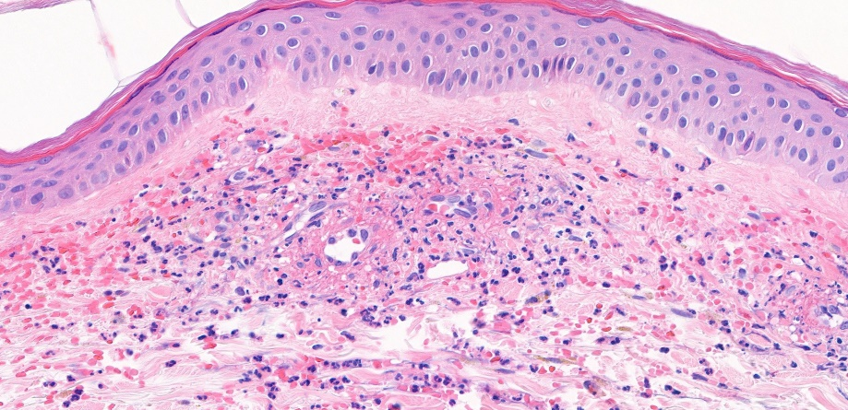
Introductie
Vasculitis versus vasculopathie (pseudovasculitis) kan zowel klinisch als histopathologisch uitdagend zijn.
Incorrecte diagnose:
blootstelling aan potentieel schadelijke
geneesmiddelen zoals hoge dosis
corticosteroiden.
Deze presentatie: criteria voor small-vessel
leukocytoclastische vasculitis.

Slide 3
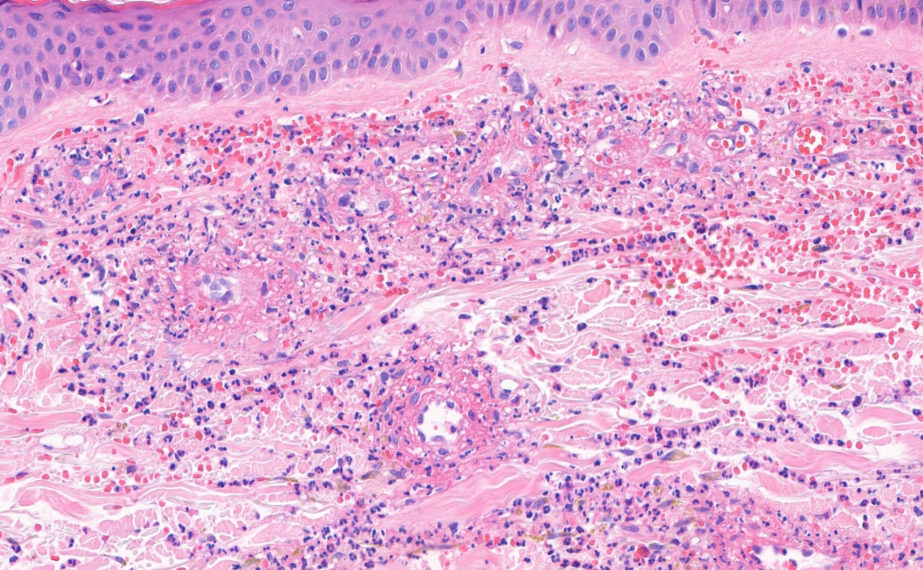
Aanwijzingen voor vaatschade?
2. Primaire of secundaire vasculitis?

Slide 4
Angiocentrisch
Aanwijzingen voor vaatschade?
Primair:
Angiocentrisch/angio-invasief
2. Primaire of secundaire vasculitis?

Slide 5
Aanwijzingen voor vaatschade?
Primair:
Angiocentrisch/angio-invasief
Vaatwand onderbreking/destructie
Intramuraal/luminaal fibrine
→ “fibrinoide necrose”
2. Primaire of secundaire vasculitis?

Slide 6
Aanwijzingen voor vaatschade?
Primair:
Angiocentrisch/angio-invasief
Vaatwand onderbreking/destructie
Intramuraal/luminaal fibrine
→ “fibrinoide necrose”
Secundair:
Leukocytoclasie
Erytrocyt extravasatie.
2. Primaire of secundaire vasculitis?

Slide 7
Aanwijzingen voor vaatschade?
Primair:
Angiocentrisch/angio-invasief
Vaatwand onderbreking/destructie
Intramuraal/luminaal fibrine
→ “fibrinoide necrose”
Secundair:
Leukocytoclasie
Erytrocyt extravasatie.
2. Primaire of secundaire vasculitis?
Context afhankelijk!
Naast een ulcus → secundair
Neutrofiele dermatose: epifenomeen
Insektensteek? Herpes virus?

Slide 8
Vasculopathie (pseudovasculitis)
Een groep van aandoeningen die klinisch en/of histopathologisch erg kunnen lijken op vasculitis.
Klinisch:
Hemorragisch → purpura, petechiën of ecchymosen
Vaso-occlusief →cyanose, livedo, ulceratie, necrose, gangreen
Belangrijk: in tegenstelling tot vasculitis zijn er geen tekenen van vaatwandschade.

Slide 9
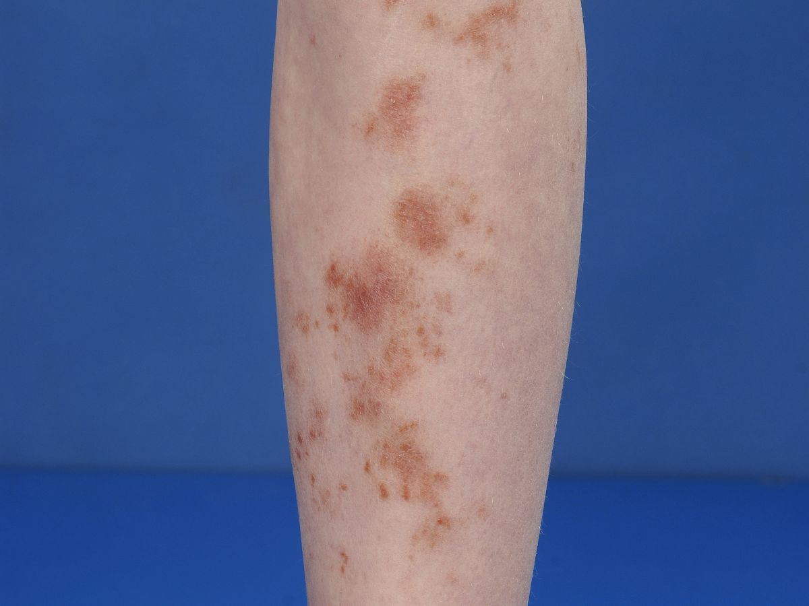
Hemorragisch
Vaatwand incompetentie:
Solaire/seniele purpura en scheurbuik
Gepigmenteerde purpurische dermatosen
Geneesmiddelreacties
Coagulatie-fibrinolytische aandoeningen (verhoogde bloedingsneiging):
Trombocytopenie
ITP
Von Willebrand

Slide 10
Notes:
H21-207

Slide 11
Vaso-occlusief
Trombose: livedo vasculopathie, cryoglobuline, coagulatie-fibrinolytische aandoeningen (verhoogde stollingsneiging), infectieus
Emboliën:
Cholesterol
Tumor
Septisch
Cholesterol embolus
Uit: “Cutaneous pseudovasculitis. Am J Dermatopathol 2007;29:44–55”

Slide 12
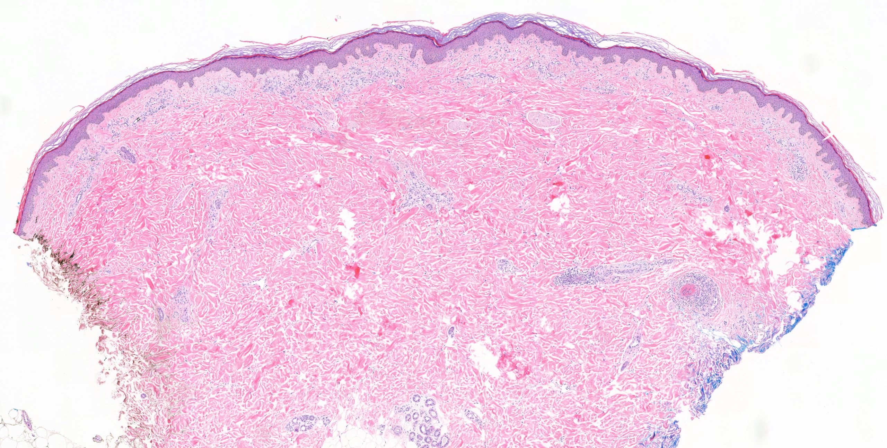

Slide 13
Notes:
H20-8971
Histopathology: thrombi in the vascular lumen and fibrin deposition of the vessel wall associated with secondary changes (hemorrhage, infarction, ulceration)
Importantly: only a sparse lymphohistiocytic infiltrate is present and neutrophils, if present, are sparse, often do not show cytoclasis and are confined to the base of the ulcer.
In livedo vasculopathy associated fibrotic/sclerotic changes in the dermis.

Slide 14
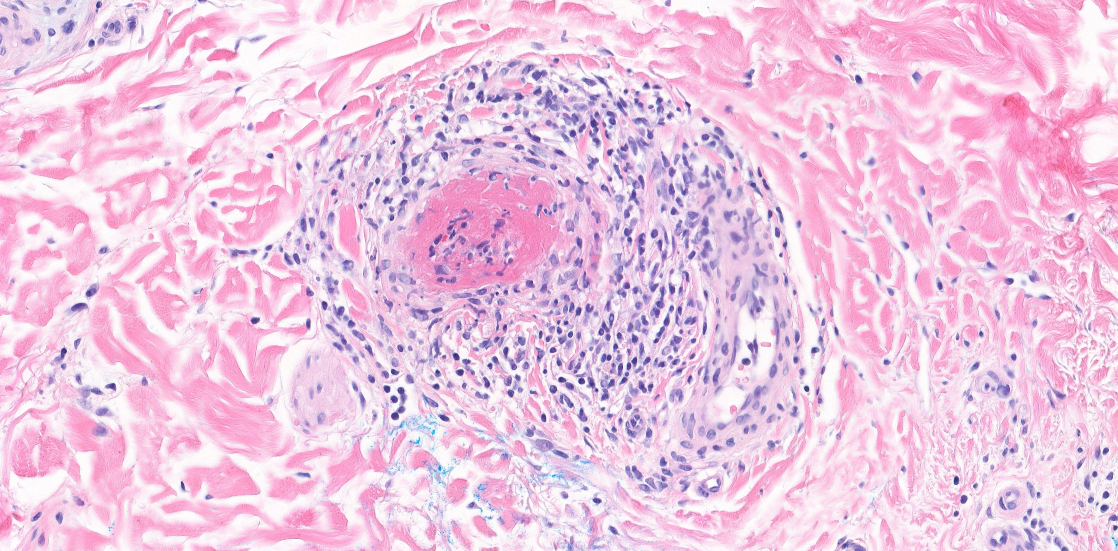
Notes:
recanalis

Slide 15
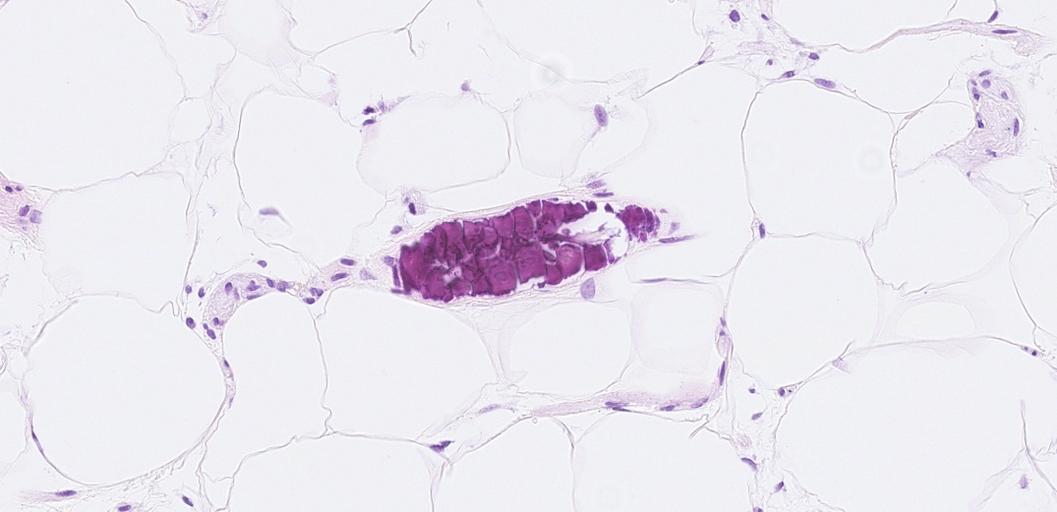
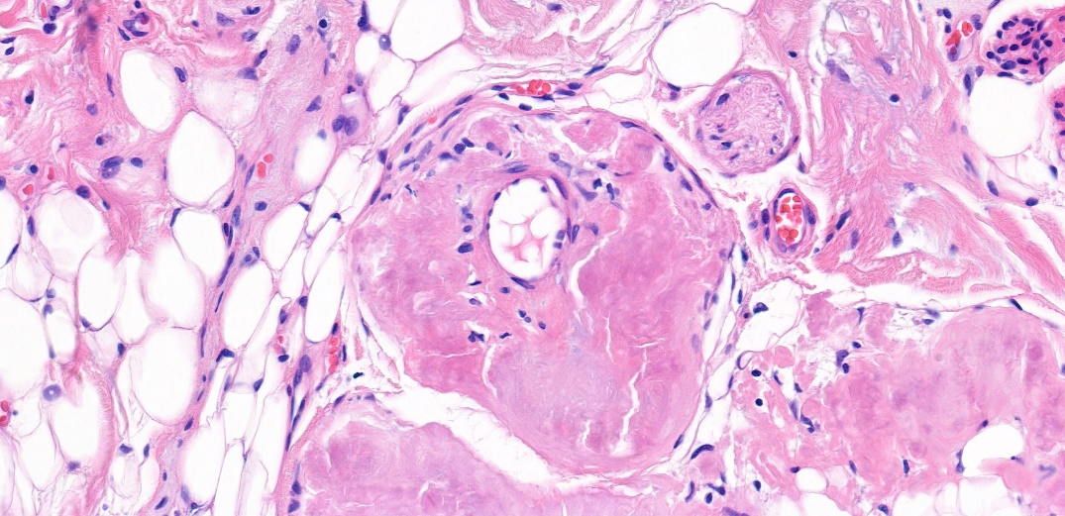
Vaatwandaandoeningen
Calcifylaxis, atherosclerose, amyloidose, bestralings-arteriopathie.
Histopathologie: depositie van endogeen geproduceerd materiaal in de vaatwand.
Vaak ook geassocieerd met trombogene vasculopathie!
Calcificatie in een klein subcutaan vat.
AL-amyloid in/rondom vaatwand
Notes:
H21-3393
H21-4704
In calciphylaxis circumferential vascular calcification of the small vessels
Can be associated with intima proliferation and thrombosis.
No or mild inflammation. Ischemic necrosis. Not specific.

Slide 16
Take home messages
De diagnose van vasculitis vereist histopathologische tekenen van vaatwand ontsteking en schade (fibrinoide necrose)
Vasculopathie (pseudovasculitis) kan een vasculitis imiteren en kan worden veroorzaakt door:
Vaatwand incompetentie
Afwijkingen aan het coagulatie-fibrinolytische systeem
Emboliën
Vaatwandaandoeningen.
Zoals altijd is strikte clinicopathologische correlatie geïndiceerd.

Slide 17
Dank voor uw aandacht

